Slide 1



策略模式介绍
策略模式演示
^{目录}
模板方法介绍
模板方法演示
设计模式的应用
设计模式系列

Slide 2


设计模式系列之
定义了一个公共接口，各种不同的算法以不同的方式实现这个口，Context使用这个接口调用不同的算法，一般使用接口或抽接象类实现。
设计模式系列

Slide 3

设计模式系列之
抽象策略角色： 策略类，通常由一个接口或者抽象类实现。
具体策略角色：包装了相关的算法和行为。
环境角色：持有一个策略类的引用，最终给客户端调用。
设计模式系列

Slide 4

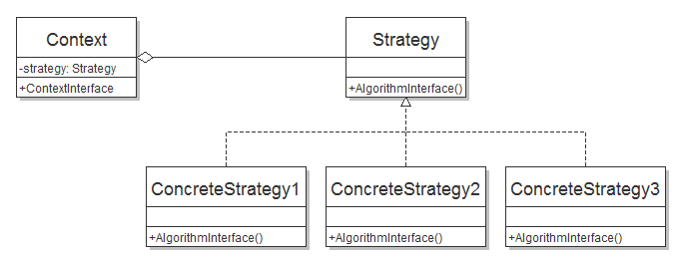
设计模式系列之
设计模式系列

Slide 5


设计模式系列之
设计模式系列

Slide 6

设计模式系列之
多个类只区别在表现行为不同，可以使用Strategy模式，在运行时动态选择具体要执行的行为。
需要在不同情况下使用不同的策略(算法)，或者策略还可能在未来用其它方式来实现。
对客户隐藏具体策略(算法)的实现细节，彼此完全独立。
设计模式系列

Slide 7

设计模式系列之
算法可以自由切换。
避免使用多重条件判断。
扩展性良好。
设计模式系列

Slide 8

设计模式系列之
客户端必须知道所有的策略类，并自行决定使用哪一个策略类。
策略模式造成很多的策略类，每个具体策略类都会产生一个新类，且复用性不强。
设计模式系列

Slide 9

设计模式系列之
定义一个操作中的算法的框架，而将一些步骤延迟到子类中。使得子类可以不改变一个算法的结构即可重定义该算法的某些特定步骤。
设计模式系列

Slide 10

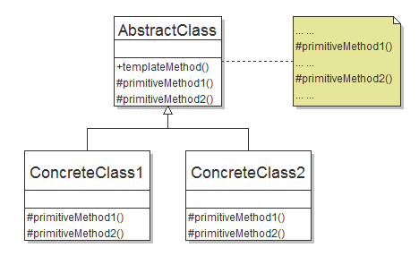
设计模式系列之
设计模式系列

Slide 11

设计模式系列之
设计模式系列

Slide 12

设计模式系列之
多个类有公有方法，且逻辑基本相同；
重要、复杂的算法，可以把核心算法提取到父类，具体细节由各个子类实现；
重构代码时，可使用模板方法减少重复代码逻辑。
设计模式系列

Slide 13

设计模式系列之
封装不变部分，扩展可变部分；
提取公共部分代码，便于维护；
行为由父类控制，子类实现，符合开闭原则。
设计模式系列

Slide 14

设计模式系列之
设计模式系列

Slide 15

thanks

